Slide 1
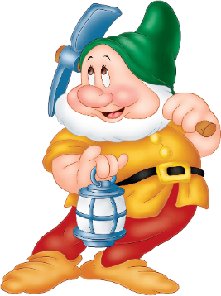
Valentina
Mis 2 Añitos
Te invita a su Cumpleaños..!!!
Sábado 15
de Junio
A las 4:00 pm.
En Ciudad Roja
Mz. A Lote 15
www.megaidea.net

